Slide 1
新冠病毒阴霾未散，“猴痘”最近又上了热搜。

Slide 2
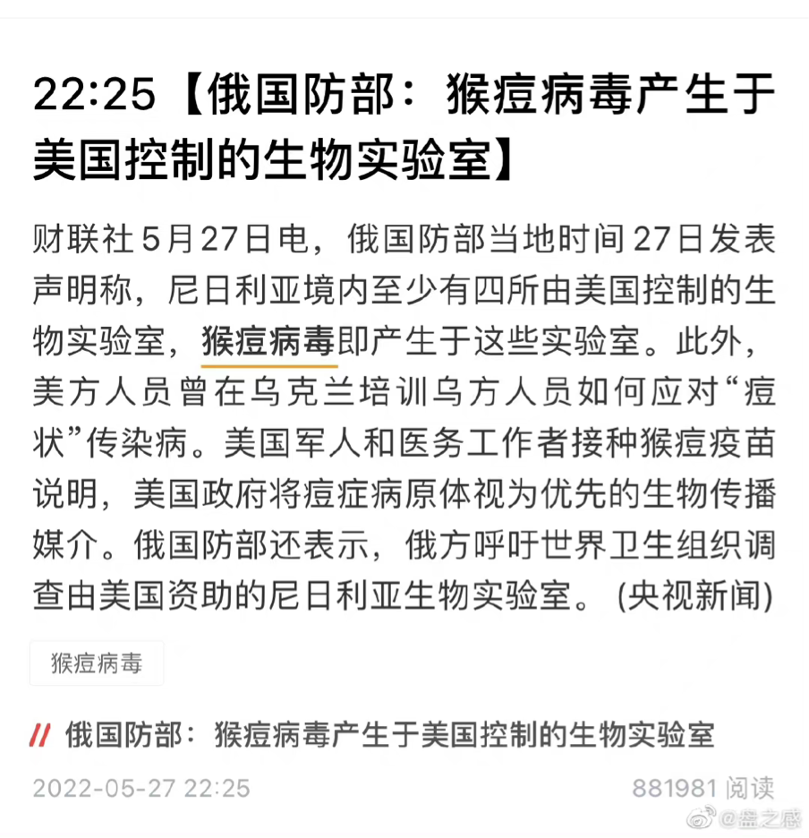
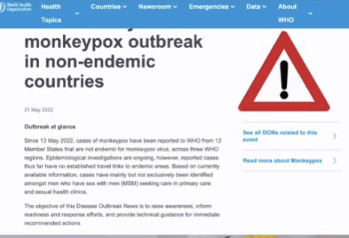

请在此处添加标题

Slide 3
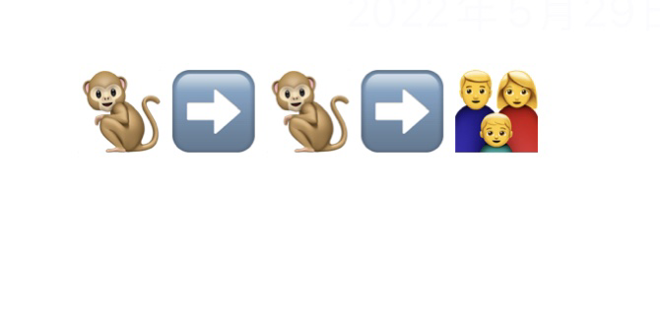
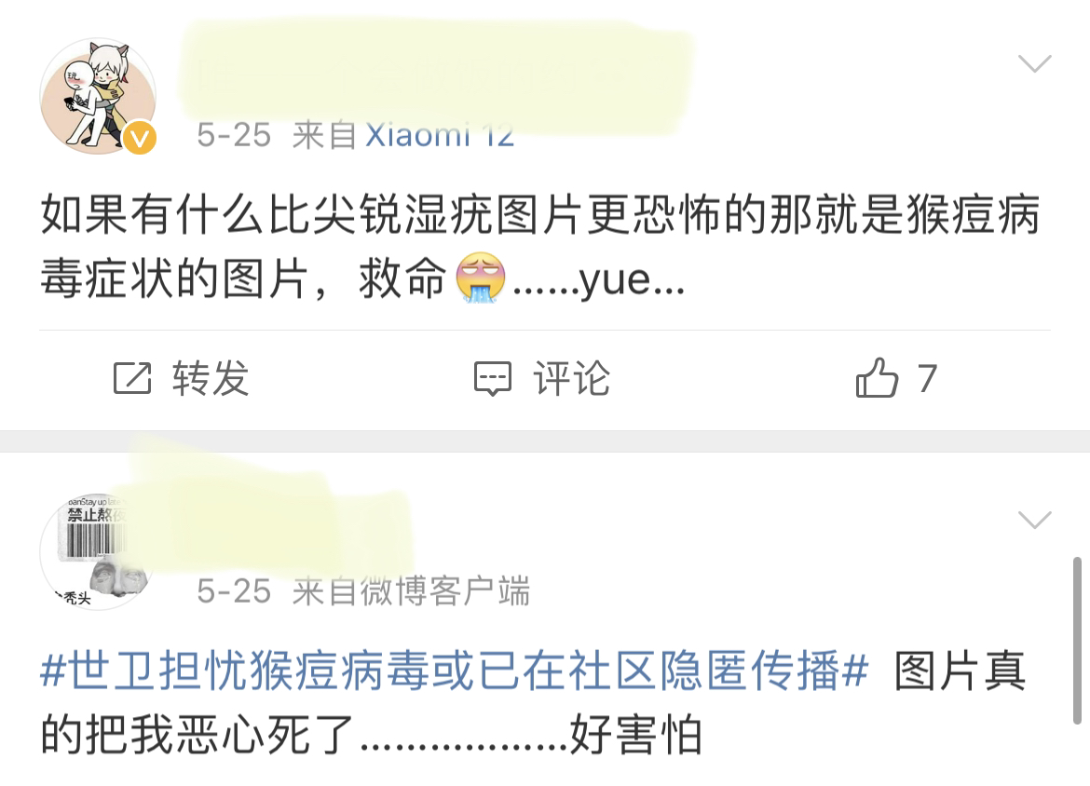
猴痘
Monkey Pox
它也是一种病毒，并不是最新发现的，早在1958年就被发现在猴子身上发病，后来发现这种病还可以猴传给人，人传给人，在身上会长一些“小痘痘”最初的症状通常类似于流感，如发烧、寒颤、疲惫、头痛和肌肉无力，而后淋巴结开始肿大
坏消息是到目前为止还没有针对猴痘的特效疗法

Slide 4
好消息！！！ 但是
猴痘病毒一般不是很强会被身体消灭，身体上的一些症状也会消失
如果抵抗力下降时患有猴痘
在大脑：可能引发脑膜炎
在肺部：肺炎
在皮肤：感染/蜂窝性组织炎/白血症
猴痘本身不可怕，可怕的是在于它的并发症

Slide 5

蔓延速度加快的原因
1.病毒本身产生变异🧬
2是否真的像网上说对的那样，是老美自作自受呢？
⬆️请大家不要相信网上的为了收割流量而引发的话题，看了也只是徒增烦恼
往年总是局限于非洲地区但是最近却发展到了欧洲和美洲等地区

Slide 6
会传染吗？
目前仅有5项研究报告了人与人传染的一些危险因素：睡在同一个房间或同一张床上，同住者，或者从同一个盘子里喝水或吃东西都是与人际传播相关的危险行为。
如何预防？
接种天花疫苗以后，猴痘感染率会下降。
与未接种疫苗的人群相比，接种疫苗的个体的总体发病率较低(3.6/1000 vs. 0.95/1000) 。
猴痘的病死率怎么样呢？
在所有国家地区计算得出的汇总，估计猴痘病死率约为8.7%

Slide 7
如何保护自己
1不接触野生动物🐒
2戴口罩😷
3勤洗手
请在此处添加文本

Slide 8

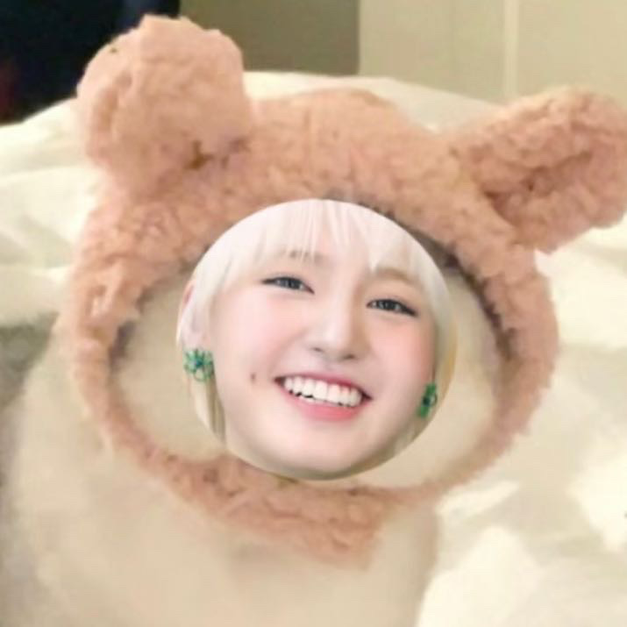
感谢观看
请在此处添加副标题

